Slide 1


印象
TRAVEL ALONE
Impression

Slide 2


目录
1
安徽之行
ANHUI ZHI XING
2
周庄,来过未曾离开
ZHOU ZHUANG,LAI GUO WEI CENG LI KAI
3
CityWalks寻梦青岛
CITYWALKS XUN MENG QING DAO
4
解读湘西
JIE DU XIANG XI

Slide 3
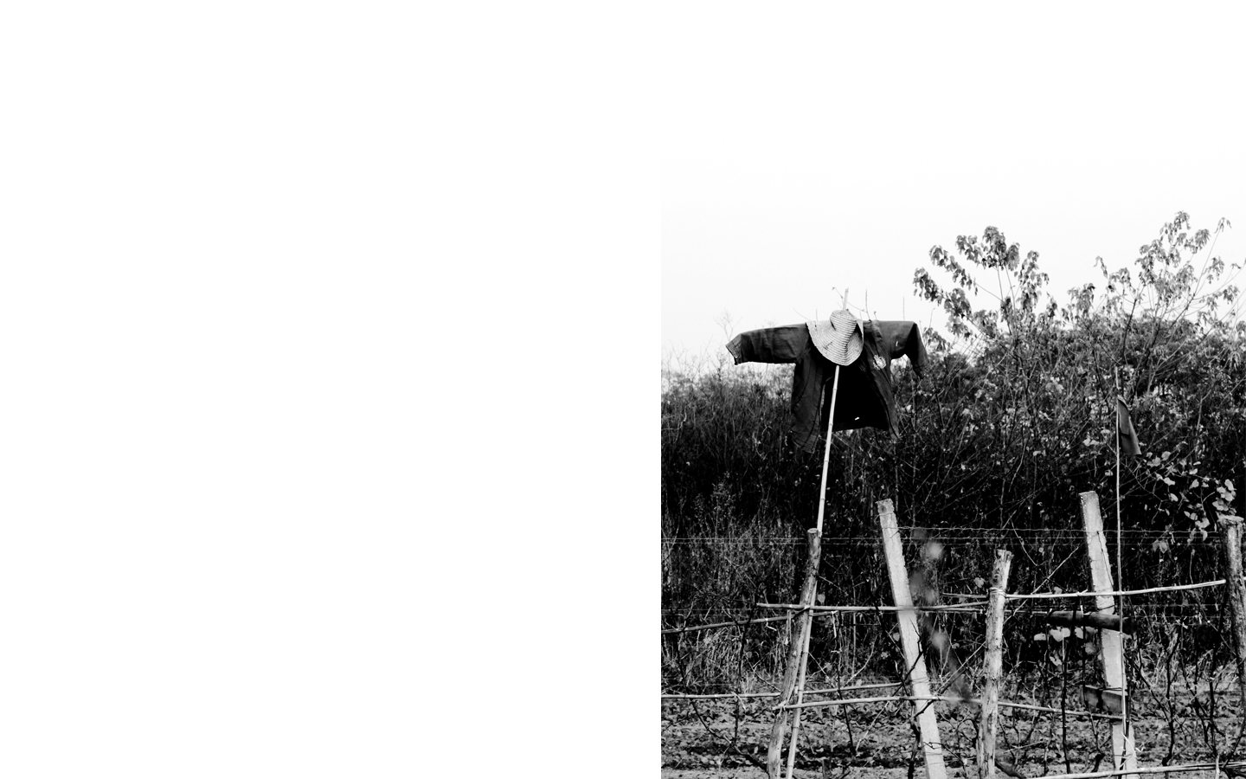


Slide 4



青岛
岛域旧志 海岛风情
MY TRAVEL MY CITYWALKS
DAO YU JIU ZHI HAI DAO FENG QING
晚上，各位暴走团的朋友都背着厚厚的旅行包在鼓楼公园门口集合。旅行车还没到之前，各位同志都被暴站在路边，又热又闷，但是还是抵挡不了大家激动的心情呀。直到11点，大家总算坐上了车出发了，一路上，领头的在前面K歌，各个座位上的小情侣们有说有唱的，我和我们家的马sir两人也是各种吃，从果冻到薯片，从薯片到糖果,一路上没少折腾，抵达青岛要8个小时左右，中途在南京六合停（为了等后面的鲨鱼队和XX队），在某服务站停靠了一下（主要是很多GG和MM要尿尿啦）
一路上真的没法睡，坐七八个小时的车程真的受不了，屁股难受，想睡也没法睡，压根就没一个好的姿势让自己能入睡。于是拿着导航仪在那与大巴做同步，一路北上，经过宿迁、日照等等...

Slide 5

END

